Slide 1
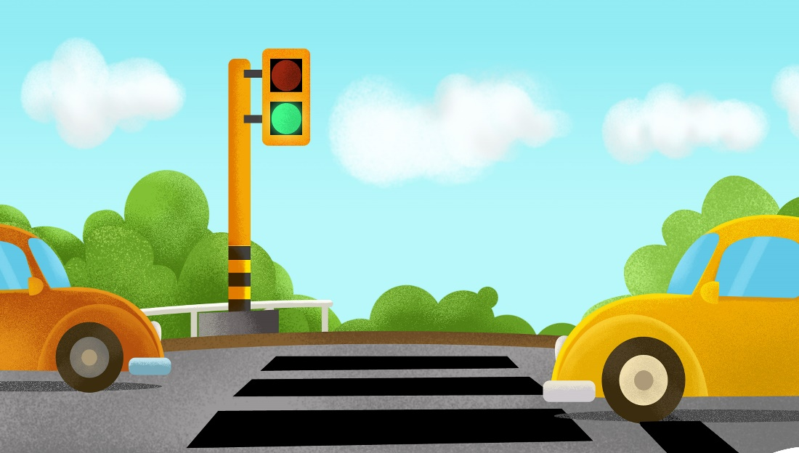



Slide 2






Slide 3

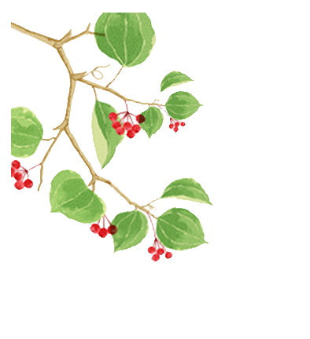
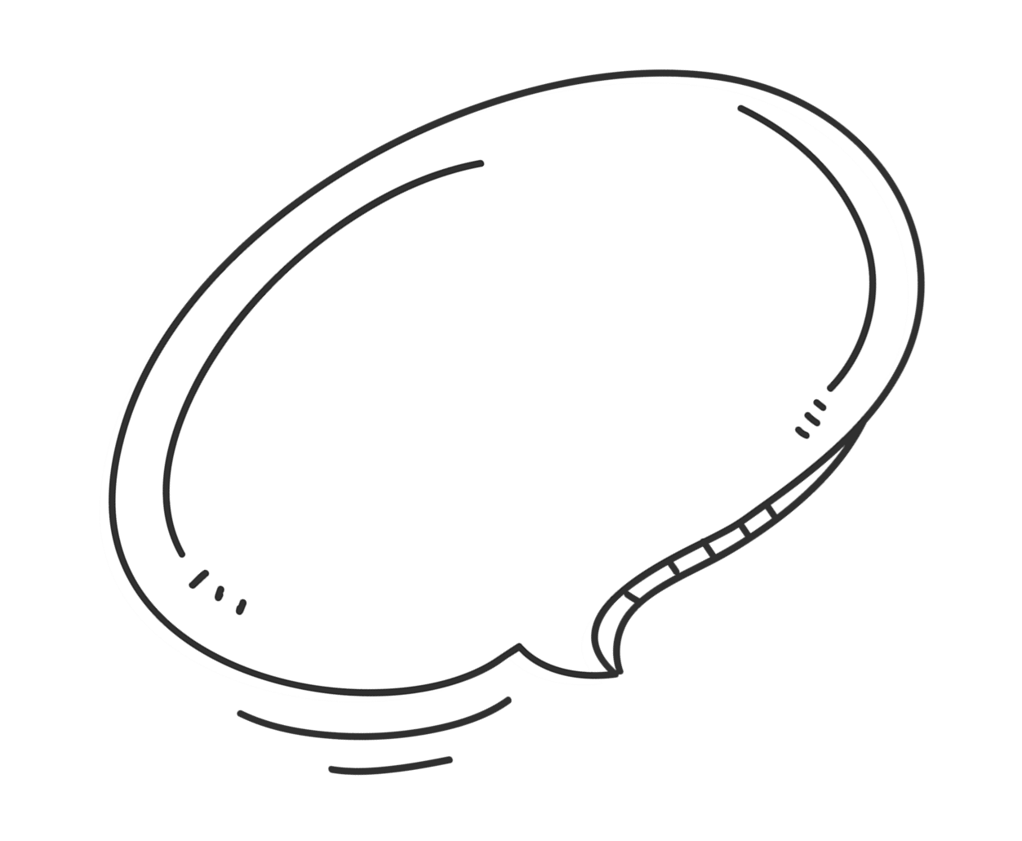

Tìm hiểu sản phẩm mẫu

Slide 4
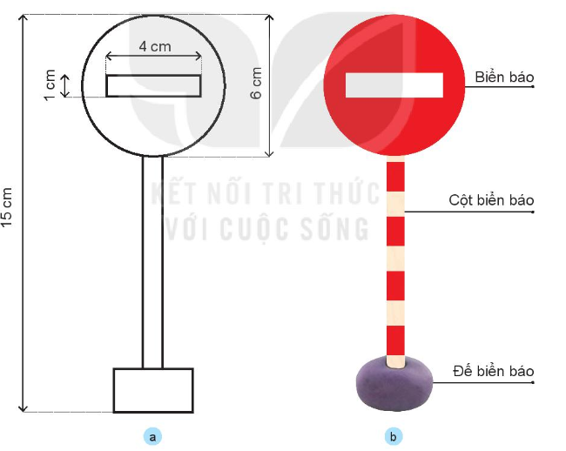
Em hãy quan sát mẫu biển cấm đi ngược chiều Hình 2 và cho biết hình dạng, màu sắc, kích thước các bộ phận của biển báo.

Slide 5

Hoàn thành Phiếu bài tập
Bộ phận | Hình dạng | Kích thước | Màu sắc
Biển báo
Cột biển báo
Đế biển báo

Slide 6
PHIẾU HỌC TẬP
Bộ phận | Hình dạng | Kích thước | Màu sắc
Biển báo | Hình tròn, ở giữa hình chữ nhật. | Hình tròn bán kính 3cm, hình chữ nhật dài là 4cm, rộng 1cm. | Hình tròn màu đỏ, hình chữ nhật màu trắng
Cột biển báo | Hình chữ nhật | Rộng là 1cm, dài 10cm | Màu đỏ, trắng đan xen
Đế biển báo | Hình tròn | Bán kính 2cm | Màu nâu, đen

Slide 7
Vật liệu và dụng cụ

Slide 8
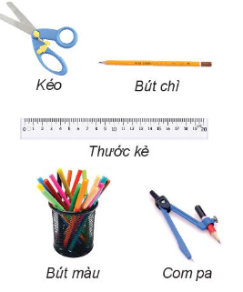
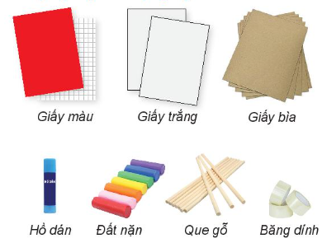

Slide 9
Em hãy lựa chọn các vật liệu, dụng cụ trong Hình 3 để làm biển cấm đi ngược chiều và lập bảng theo gợi ý dưới đây.
Tên bộ phận | Vật liệu/ Dụng cụ | Số lượng
Biển báo | Giấy thủ công màu đỏ | 01
? | ? | ?

Slide 10

Bắt đầu
TIME LIMIT:
5 minutes
Kết thúc
Cùng
Thảo luận
5
4
1
3
2
Notes:
GV bấm bắt đầu đồng hồ chạy, chuông reo báo hiệu kết thúc

Slide 11
Tên bộ phận | Vật liệu/dụng cụ | Số lượng
Biển báo | Giấy thủ công màu đỏ, giấy trắng, giấy bìa, kéo, compa, … | 1 tờ giấy màu đỏ, 1 tờ giấy màu tắng, 1 tờ bìa
Cột biển báo | Que gỗ, bút màu | 1 que, bút màu đỏ, trắng

Slide 12

………….

